Slide 1
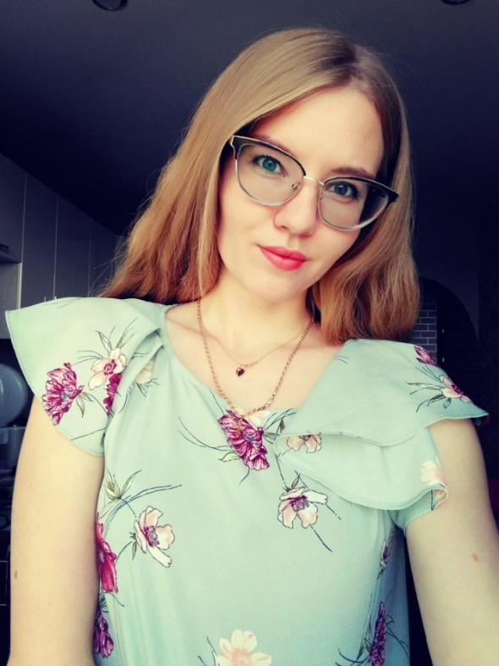
Министерство образования РМ
ПОРТФОЛИО
Гордеевой Анастасии Сергеевны воспитателя МАДОУ «Центр развития ребенка – детский сад №3» городского округа Саранск
Дата рождения: 31 декабря 1995 г.
Профессиональное образование: высшее, ФГБОУ ВО «НИ МГУ им. Н. П. Огарева», направление подготовки «Социология», 2017 г.
Профессиональная переподготовка: ФГБОУ ВО «МГПИ им. М.Е. Евсевьева», программа «Педагог дошкольного и дополнительного образования», 2018 г.
Стаж педагогической работы: 2 года
Общий трудовой стаж: 2 года

Slide 2
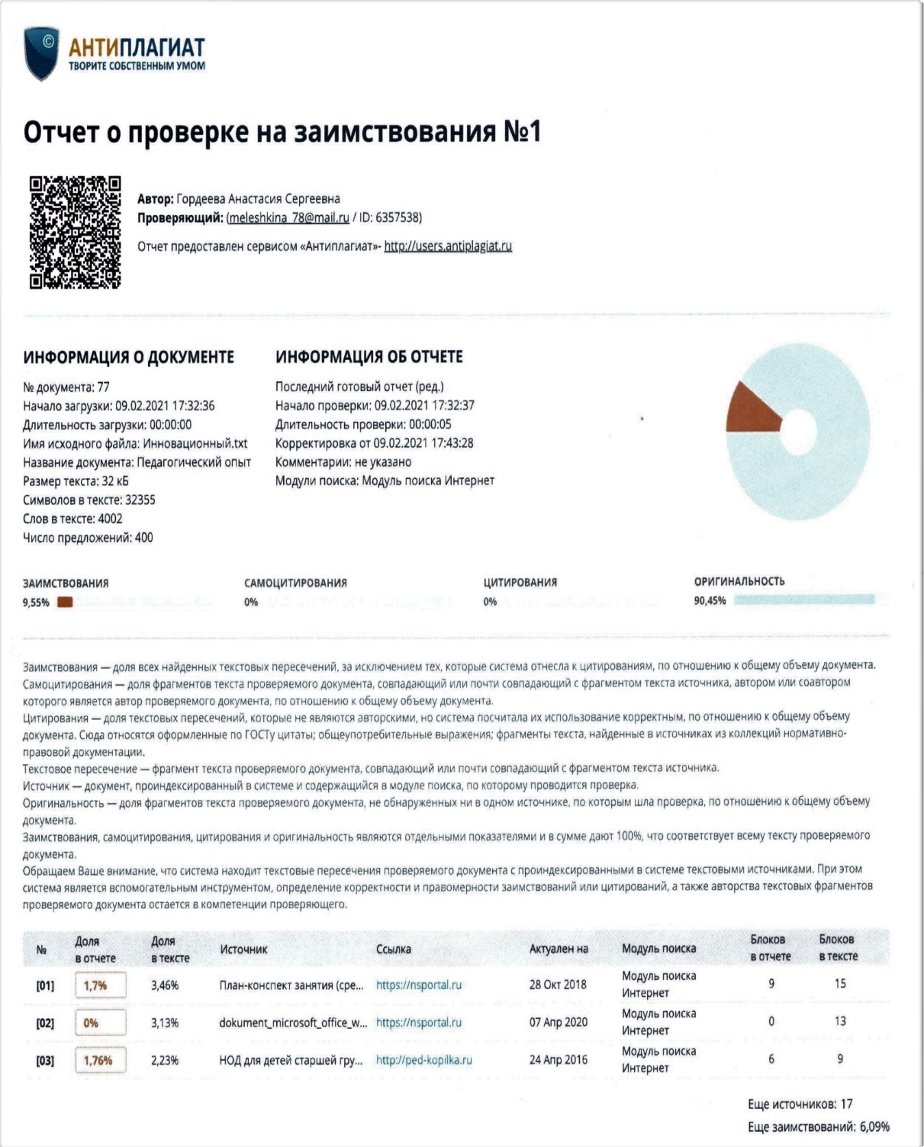
https://ds3sar.schoolrm.ru/sveden/employees/41767/380373/

Slide 3
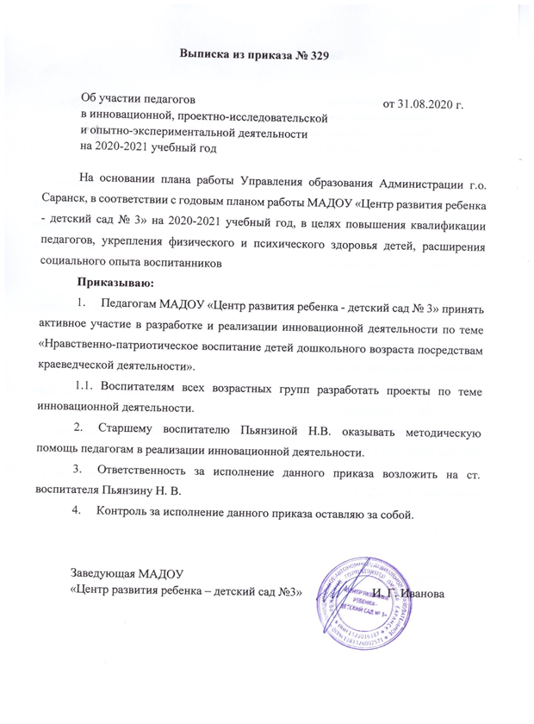
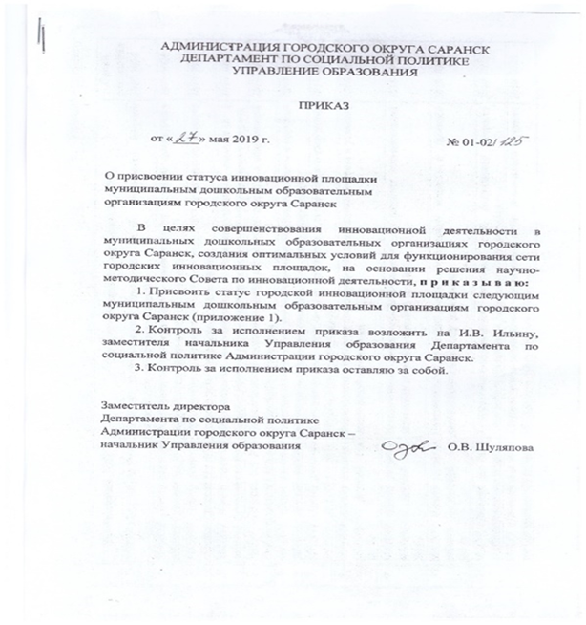
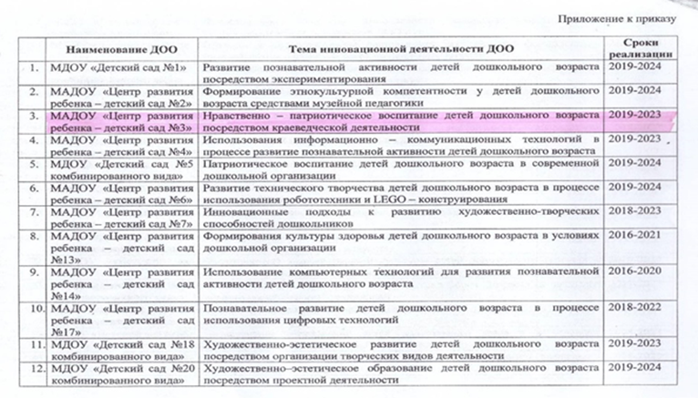
1.Участие в инновационной (экспериментальной) деятельности

Slide 4
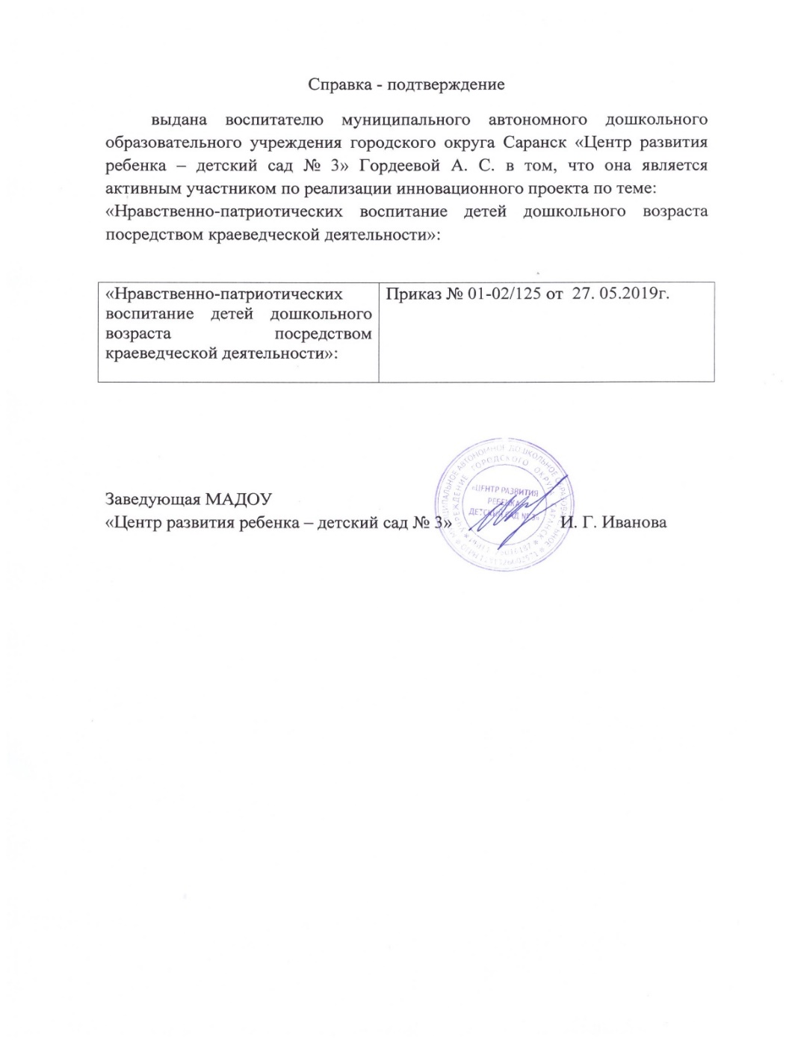

Slide 5
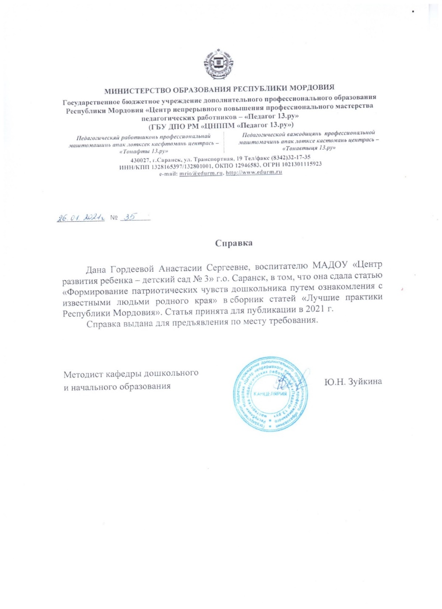
3.Наличие публикаций

Slide 7
4. Результаты участия воспитанников в: конкурсах, выставках, турнирах, соревнованиях, акциях, фестивалях

Slide 8
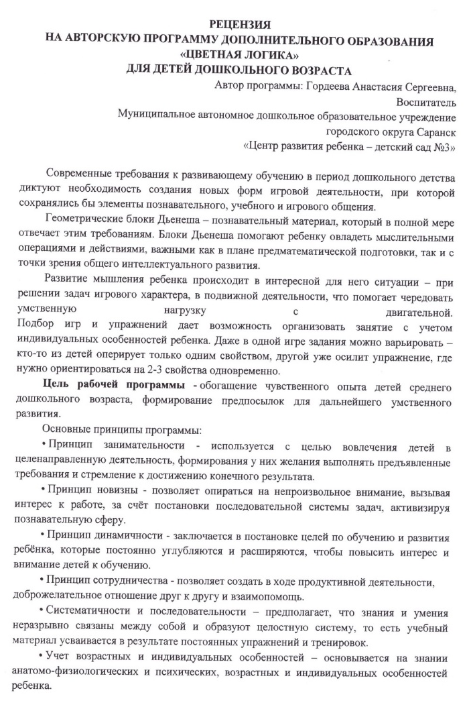
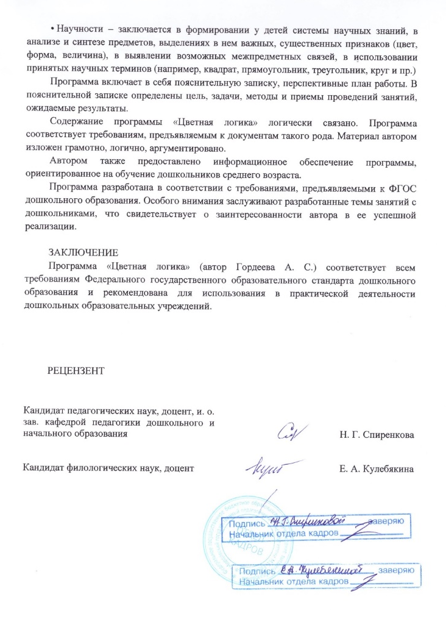
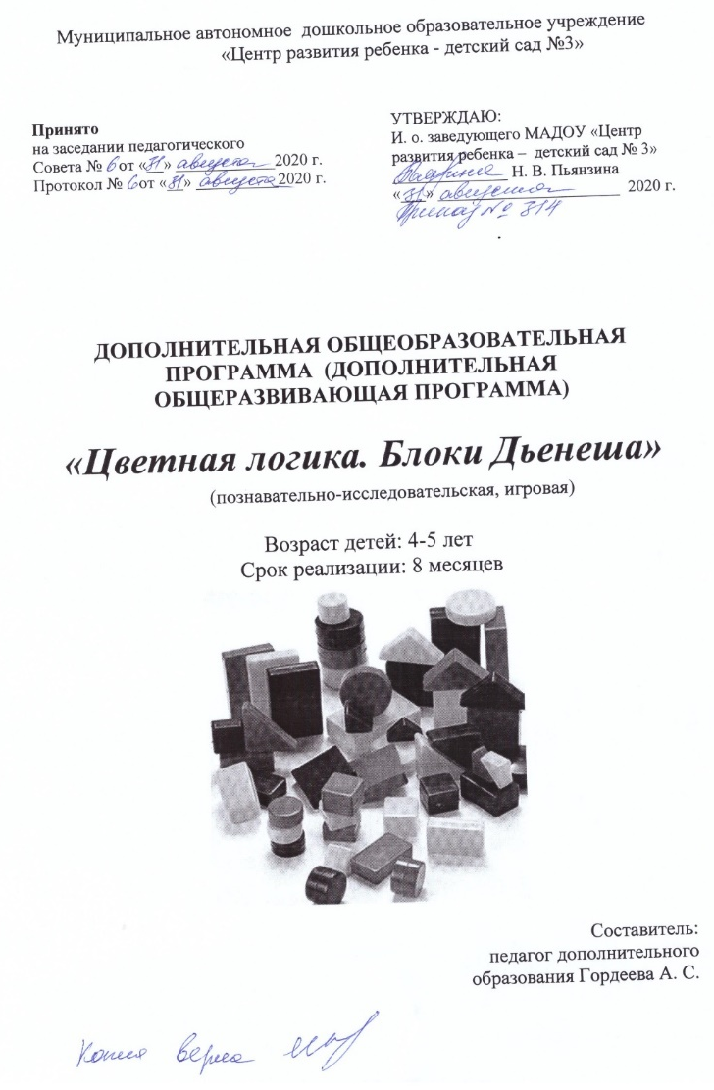
5.Наличие авторских программ, методических пособий

Slide 9
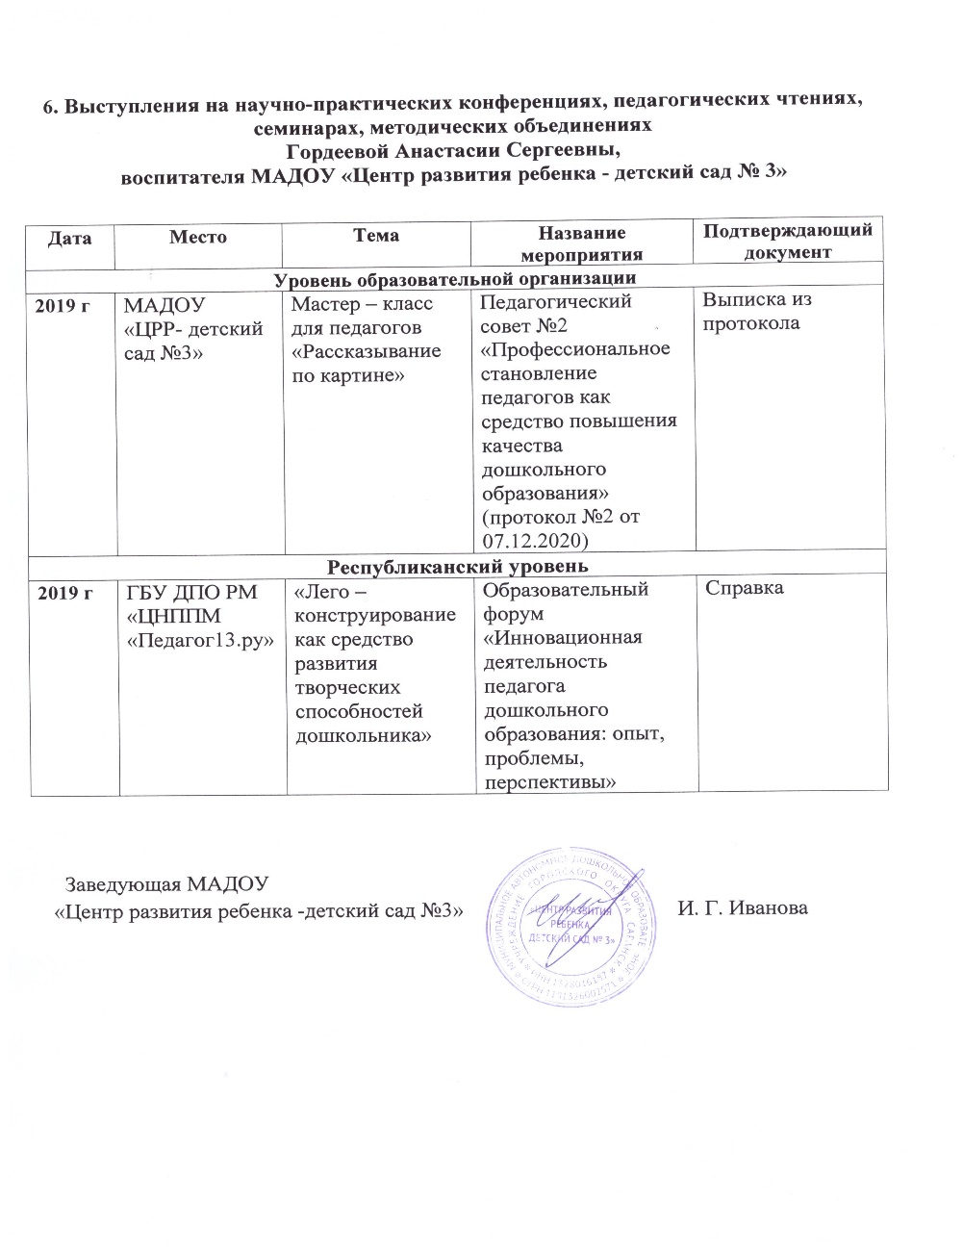
6. Выступление на заседаниях методических советов, научно-практических конференциях, педагогических чтениях, семинарах, секциях, форумах, радиопередачах (очно)

Slide 10
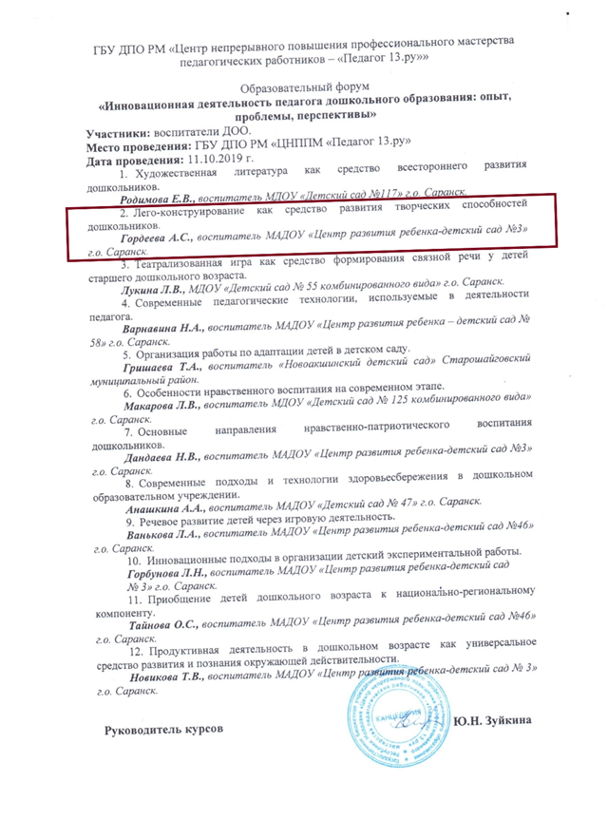
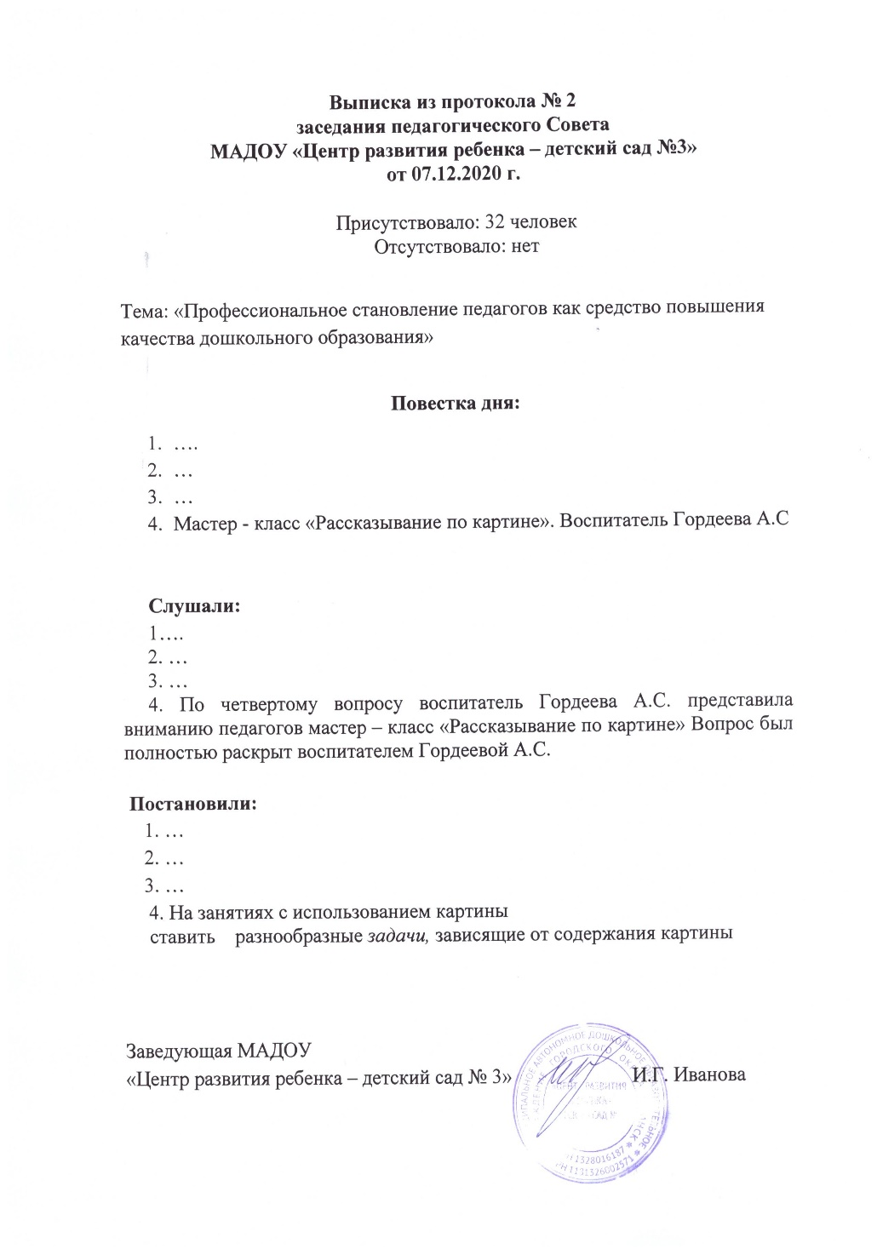

Slide 11
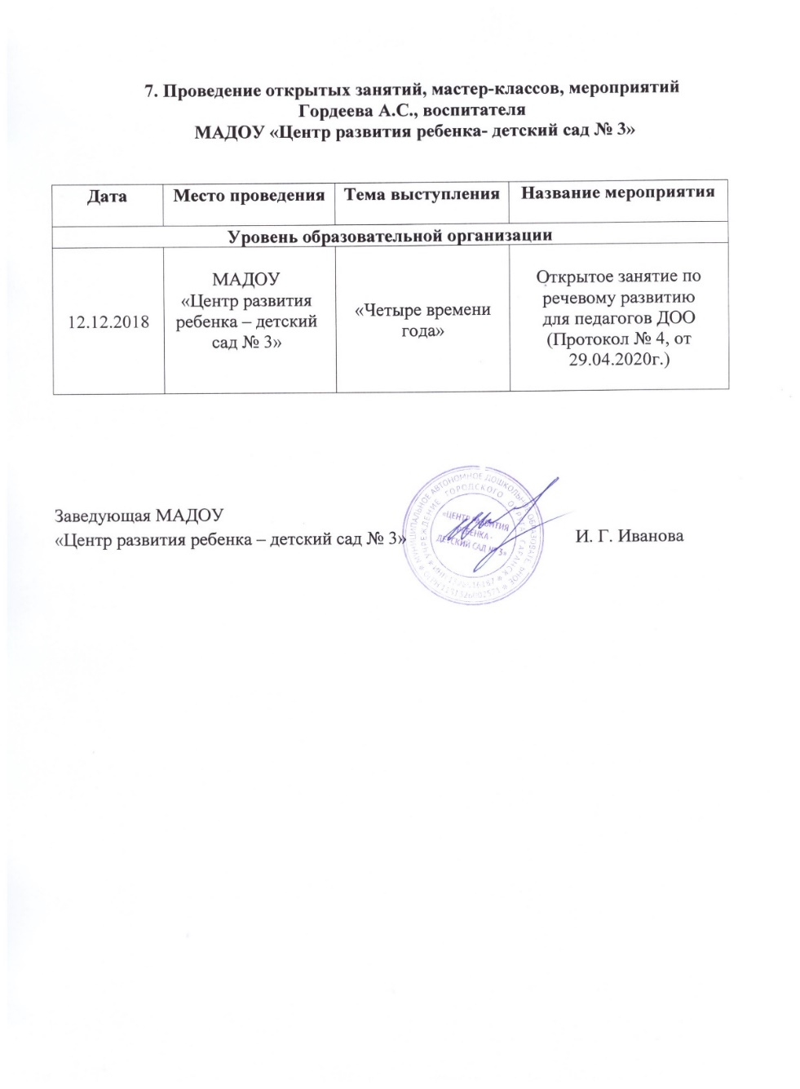
7. Проведение открытых занятий, мастер-классов, мероприятий

Slide 12
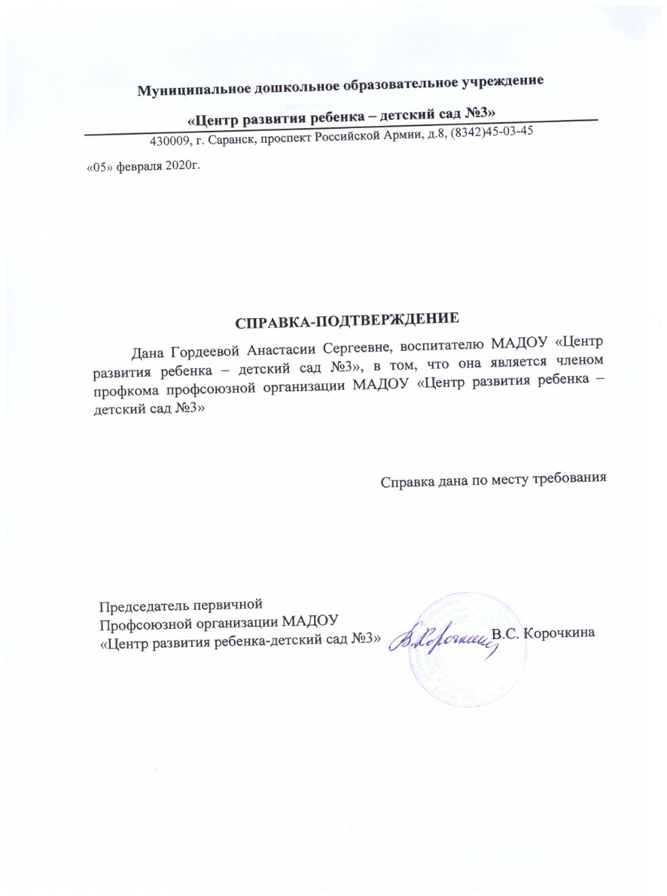
9. Общественно-педагогическая активность педагога: участие в комиссиях, педагогических сообществах, в жюри конкурсов

Slide 13
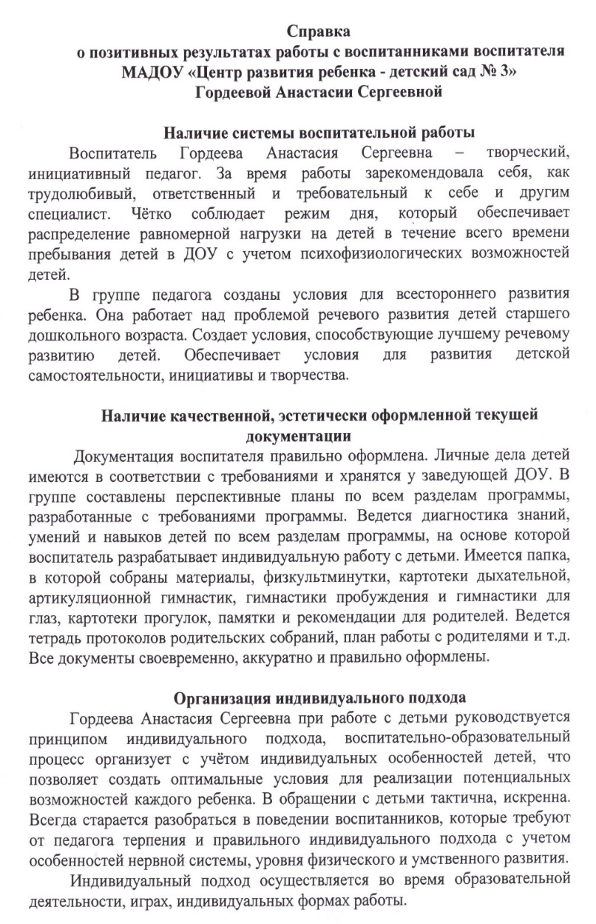
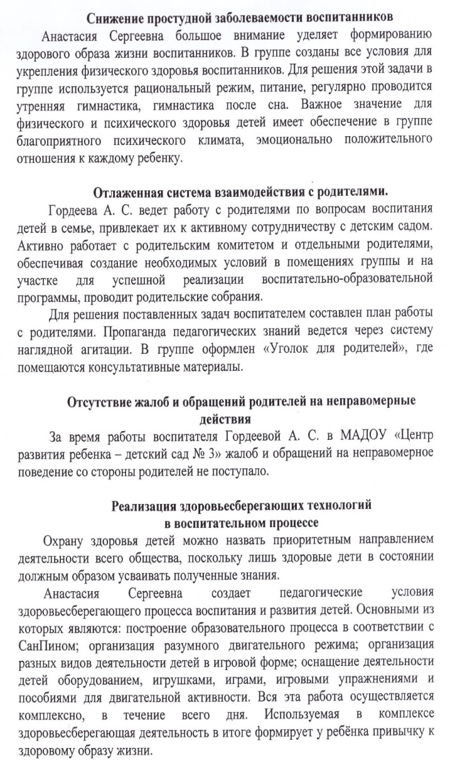
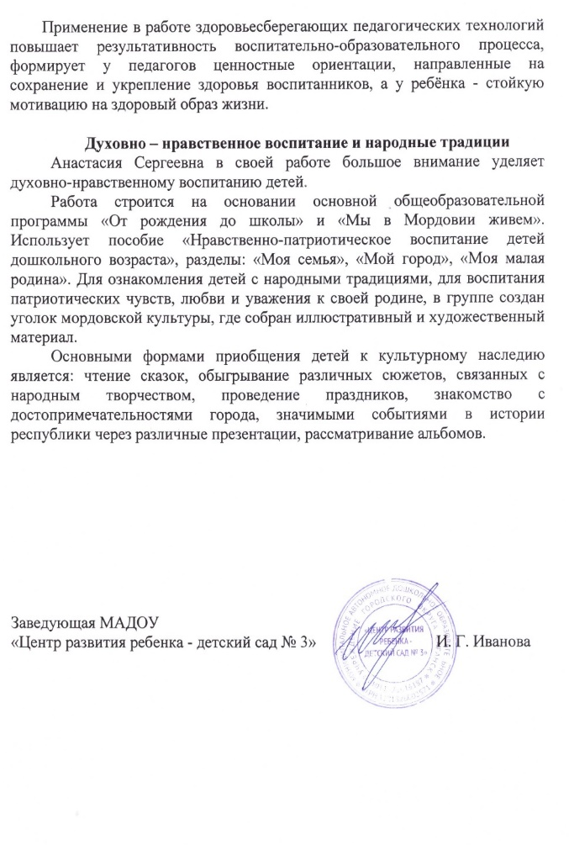
10. Позитивные результаты работы с воспитанниками

Slide 14
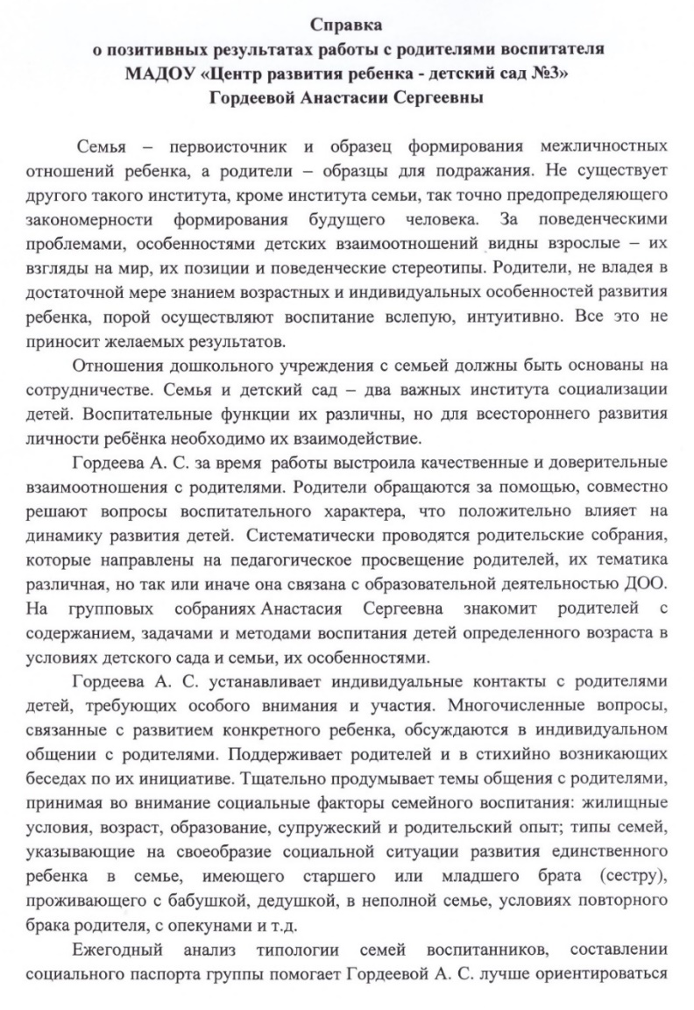
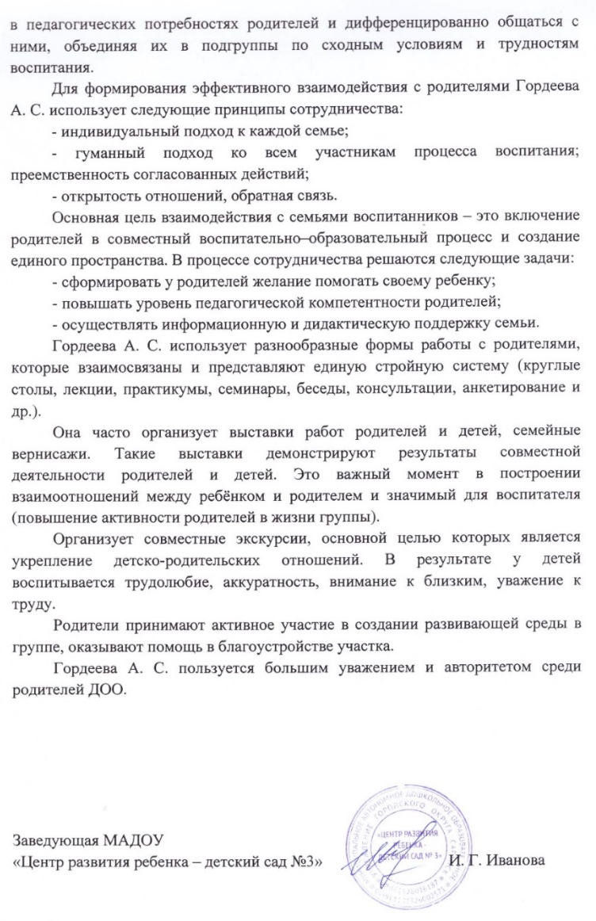
11. Качество взаимодействия с родителями

Slide 15
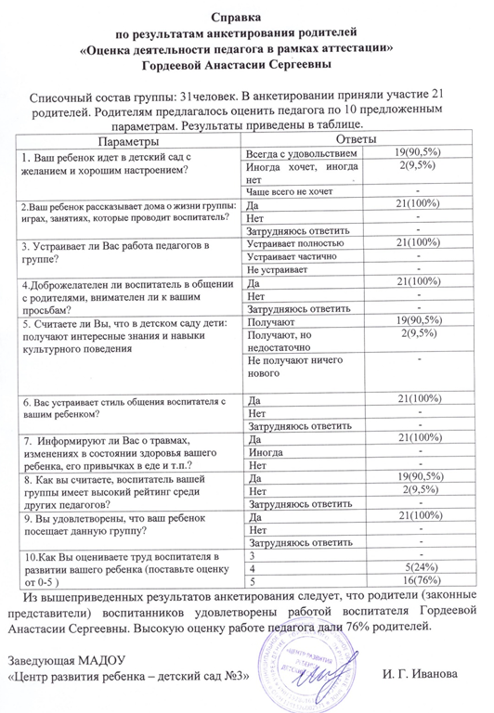

Slide 16
13. Участие педагога в профессиональных конкурсах

Slide 17
14. Награды и поощрения

Slide 18
